Slide 1
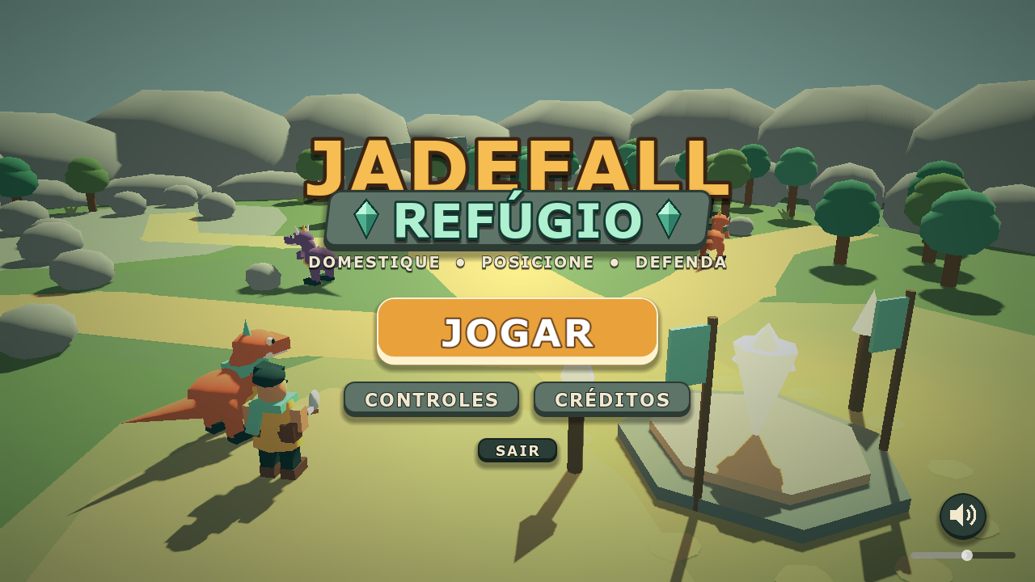
INITY PIXEL / AC1
Jadefall: Guardiões do Refúgio
AC1 • Protótipo Jogo
Inity Pixel · FIAP School
07 de outubro de 2026
PROTÓTIPO ACADÊMICO • GODOT 4.6.2
01
Notes:
Capa. Apresentar o nome do jogo Jadefall: Guardiões do Refúgio e do estúdio Inity Pixel. Captura real do menu atual; Godot 4.6.2.
Fonte: docs/ac1/GDD_AC1.md; docs/delivery/ac1/evidence/main_menu_Windows/menu_1280x720.png. Código, modelos e música: produção assistida por IA conforme créditos existentes.

Slide 2
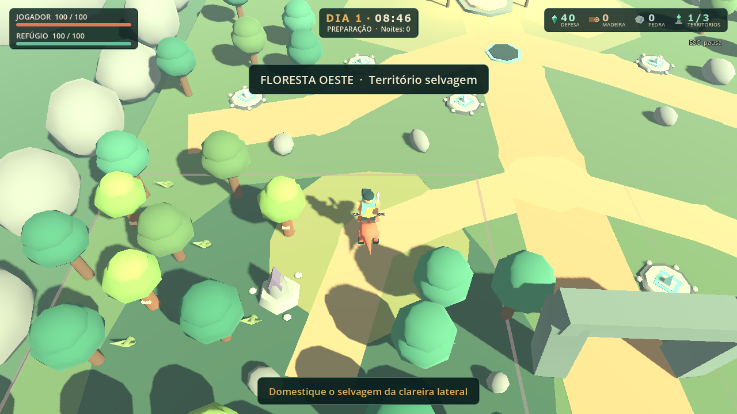
INITY PIXEL / AC1
Conceito do jogo
Ação 3D + defesa de território
Explorar um vale, formar aliados e preparar o Refúgio para a noite.
Eliminar ou domesticar muda a estratégia.
PROTÓTIPO ACADÊMICO • GODOT 4.6.2
02
Notes:
O jogador controla diretamente o Guardião e prepara defesas indiretas. Público proposto: quem gosta de exploração, criaturas e estratégia. Não há classificação indicativa formal.
Fonte: docs/ac1/GDD_AC1.md; docs/delivery/ac1/evidence/map_showcase_Windows/05_creature_glade.png. Código, modelos e música: produção assistida por IA conforme créditos existentes.

Slide 3
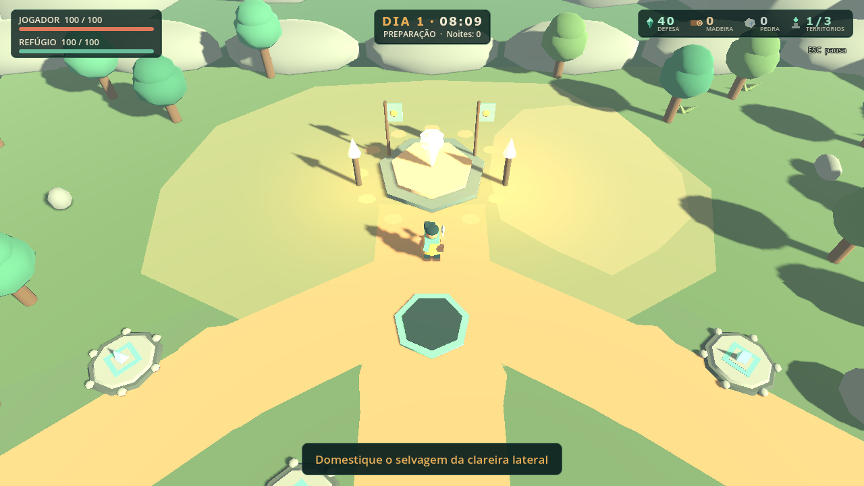
INITY PIXEL / AC1
História do vale
Uma comunidade protege seu Refúgio de criaturas noturnas.
O Guardião transforma ameaças em companheiros.
Lore proposta; aprovação do grupo pendente.
PROTÓTIPO ACADÊMICO • GODOT 4.6.2
03
Notes:
História preservada da proposta existente. Não há campanha, diálogos ou nome próprio aprovado. Cristal e estandartes comunicam abrigo; jade comunica vínculo.
Fonte: docs/ac1/GDD_AC1.md; docs/delivery/ac1/evidence/map_showcase_Windows/01_spawn.png. Código, modelos e música: produção assistida por IA conforme créditos existentes.

Slide 4
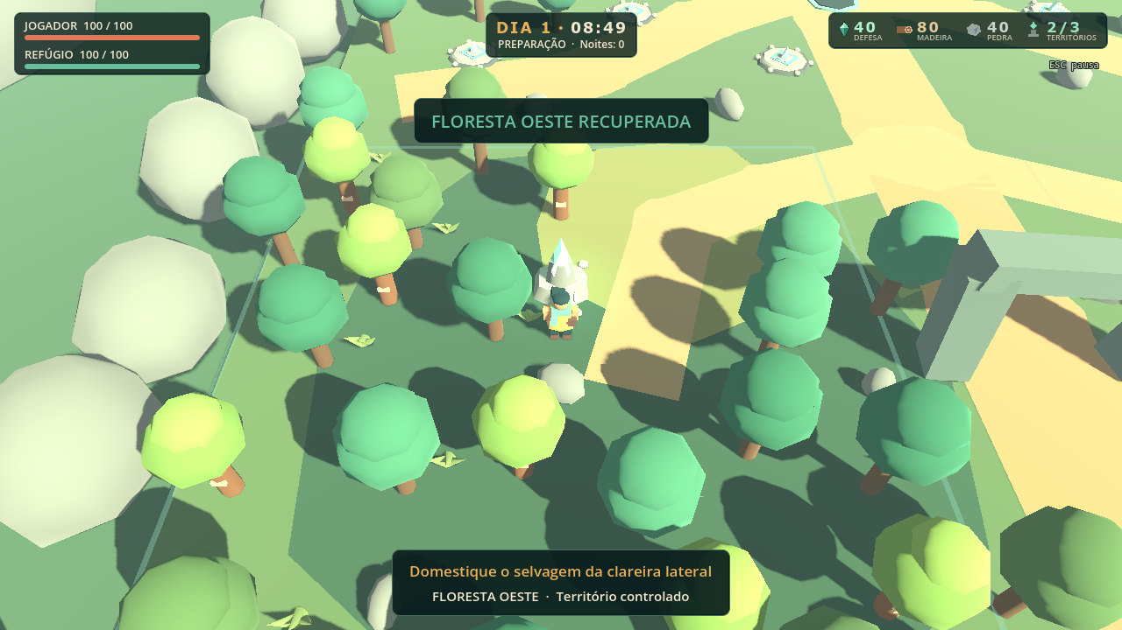
INITY PIXEL / AC1
Core loop
Explorar e coletar
↓
Combater ou domesticar
↓
Recuperar áreas e preparar defesas
↓
Sobreviver à noite e repetir
PROTÓTIPO ACADÊMICO • GODOT 4.6.2
04
Notes:
A sequência representa possibilidades, não quests obrigatórias. Dia automático de 90 s. Neutralizar a onda inteira causa amanhecer. Destruir a base encerra sessão.
Fonte: docs/ac1/GDD_AC1.md; docs/delivery/ac1/evidence/territory_showcase_Windows/07_oeste_controlada_hud_2de3.png. Código, modelos e música: produção assistida por IA conforme créditos existentes.

Slide 5
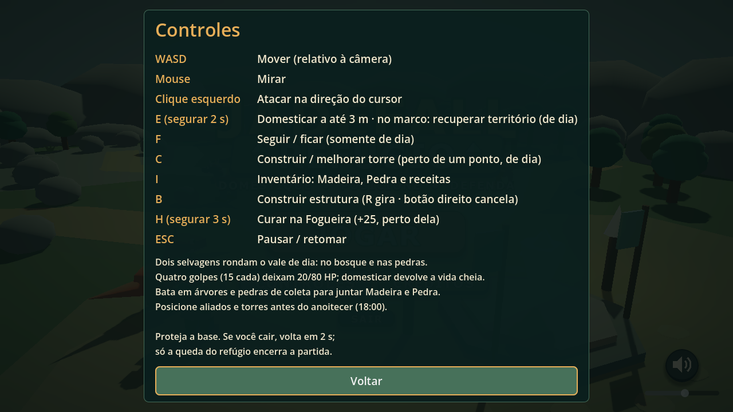
INITY PIXEL / AC1
Gameplay e controles
WASD move · mouse mira
Clique ataca e coleta
E domestica / recupera marco
F posiciona aliado de dia
C constrói / melhora torre
I inventário · B construção
R gira · H cura · Esc pausa
PROTÓTIPO ACADÊMICO • GODOT 4.6.2
05
Notes:
Mouse não gira a câmera. E por 2 s, H por 3 s. Clique esquerdo confirma construção; direito cancela. Esc fecha painel antes de pausar. T e N são debug desativado.
Fonte: docs/ac1/GDD_AC1.md; docs/delivery/ac1/evidence/main_menu_Windows/menu_controles.png. Código, modelos e música: produção assistida por IA conforme créditos existentes.

Slide 6

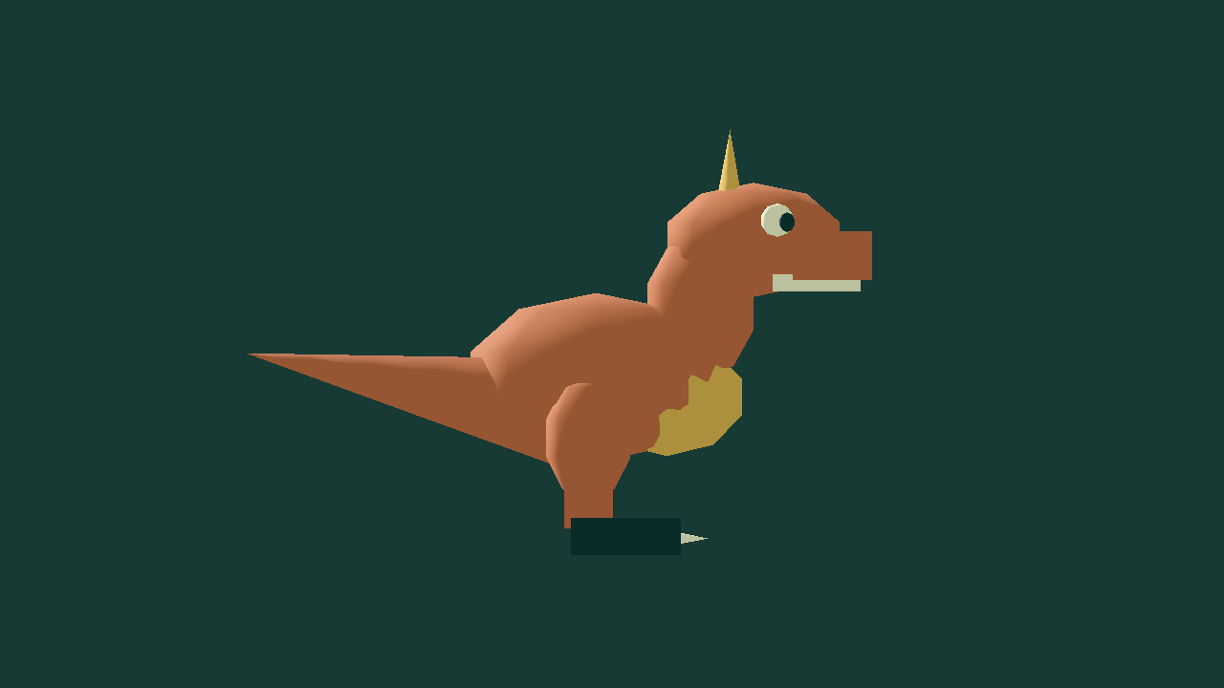
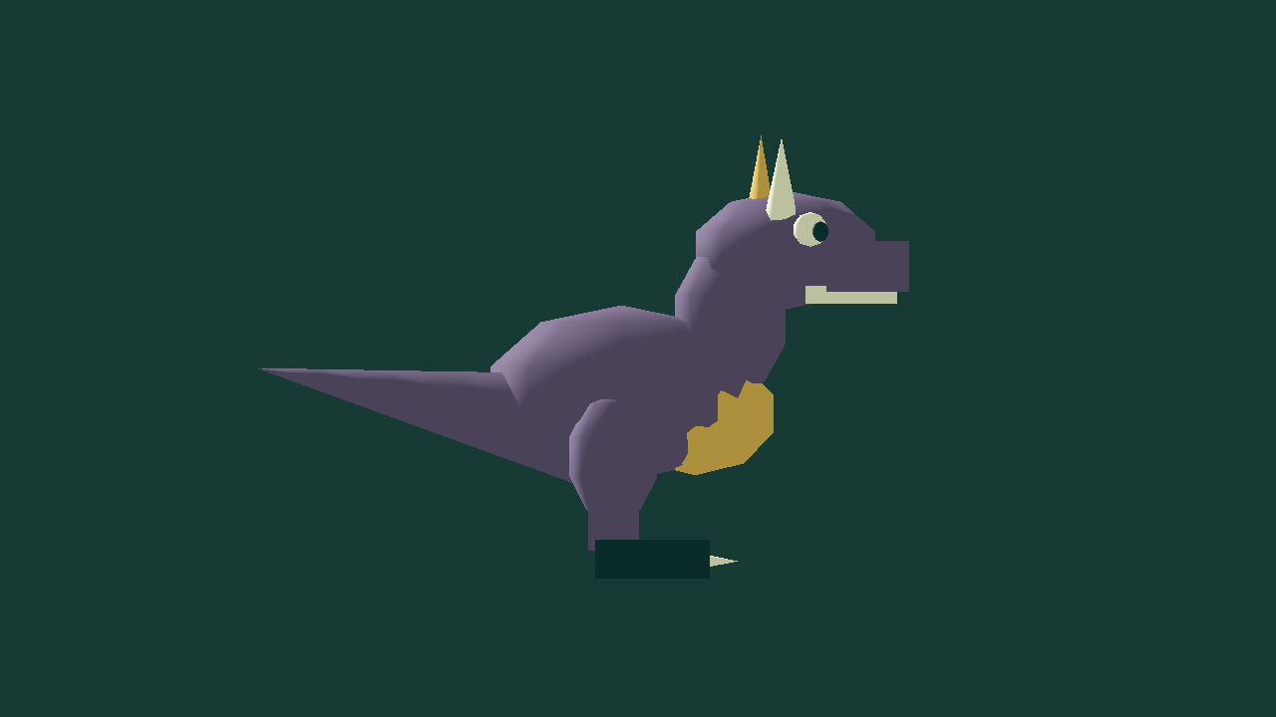
INITY PIXEL / AC1
Personagem e criaturas
Guardião com machado, túnica e lenço jade.
Dino selvagem pode virar aliado.
Carnotauro existe como variante; não compõe a onda padrão.
Guardião
Dino selvagem
Carnotauro • variante
PROTÓTIPO ACADÊMICO • GODOT 4.6.2
06
Notes:
Modelos reais em scenes/visuals. Capturas de apresentação com câmera própria. WildDino: 80 HP. Carnotauro não domesticável.
Fonte: docs/ac1/GDD_AC1.md; assets do próprio projeto. Código, modelos e música: produção assistida por IA conforme créditos existentes.

Slide 7
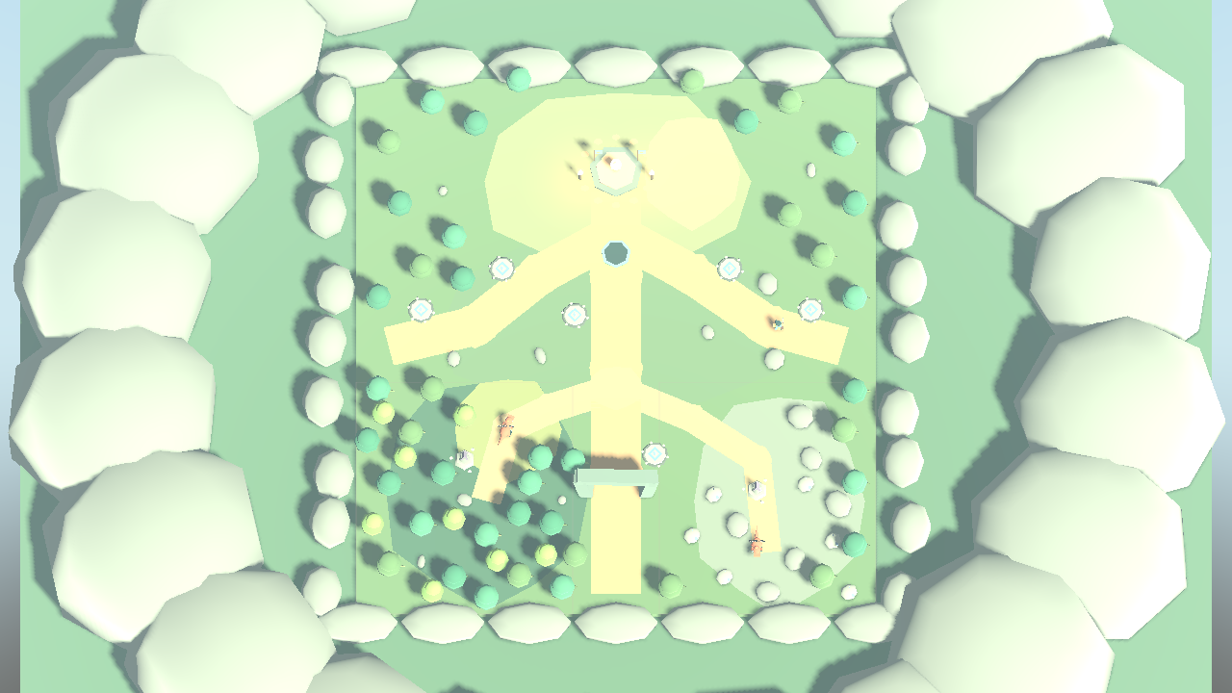
INITY PIXEL / AC1
Level design
Uma arena de 48 × 52 m
Refúgio e construção ao sul.
Bosque a oeste; rochas a leste.
Ruína e corredor ao norte.
Três rotas atacam a base.
PROTÓTIPO ACADÊMICO • GODOT 4.6.2
07
Notes:
Vista ortográfica inclinada do mapa real. Sul/Refúgio fica em cima da imagem e norte/ruína embaixo; oeste à esquerda. Marcos em (-14,13) e (13,16). Seis slots de torre.
Fonte: docs/ac1/GDD_AC1.md; docs/delivery/ac1/evidence/map_showcase_Windows/11_overview_diagnostic.png. Código, modelos e música: produção assistida por IA conforme créditos existentes.

Slide 8
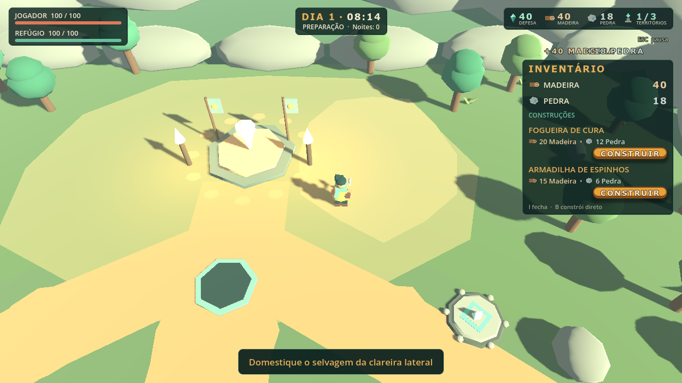
INITY PIXEL / AC1
Coleta e construção
Madeira e pedra vêm de recursos atacáveis.
Inventário mostra materiais e receitas.
Fogueira cura; Armadilha protege rotas. Construção só de dia.
PROTÓTIPO ACADÊMICO • GODOT 4.6.2
08
Notes:
Árvores 30 HP rendem 10 madeira; pedras 45 HP rendem 6 pedra. Fogueira custa 20/12; Armadilha 15/6. Materiais não são PD. Fantasma valida posição antes de cobrar.
Fonte: docs/ac1/GDD_AC1.md; docs/delivery/ac1/evidence/build_showcase_Windows/01_inventario.png. Código, modelos e música: produção assistida por IA conforme créditos existentes.

Slide 9
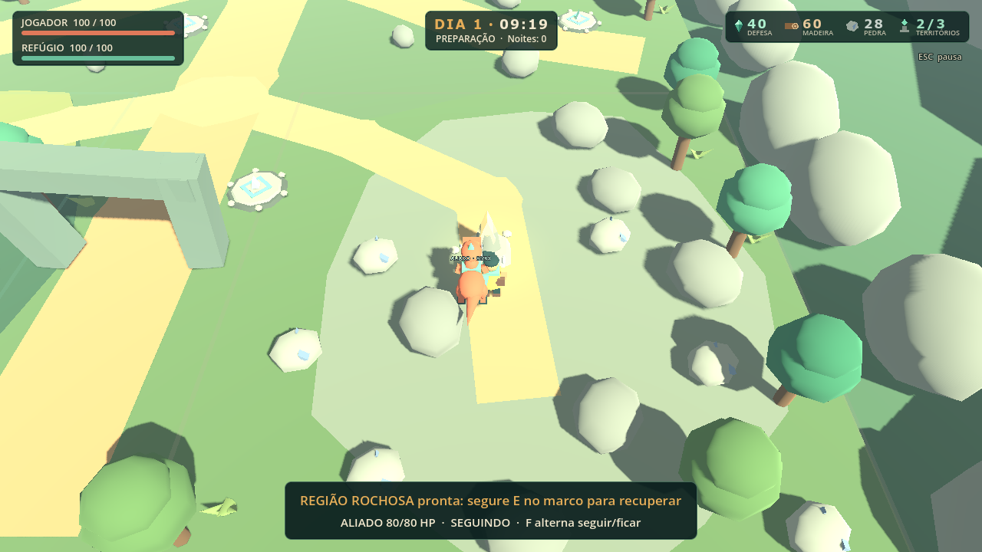
INITY PIXEL / AC1
Combate e domesticação
Golpe: 15 de dano.
Quatro golpes deixam 20/80 HP.
Segure E por 2 s para converter.
O aliado volta com 80/80 HP.
F alterna seguir / ficar de dia.
PROTÓTIPO ACADÊMICO • GODOT 4.6.2
09
Notes:
Domesticação exige HP até 30% e distância de até 3 m. Guardião domesticado também libera marco. A captura usa preparação controlada da cena de demonstração.
Fonte: docs/ac1/GDD_AC1.md; docs/delivery/ac1/evidence/territory_showcase_Windows/11_leste_pronto_aliado.png. Código, modelos e música: produção assistida por IA conforme créditos existentes.

Slide 10
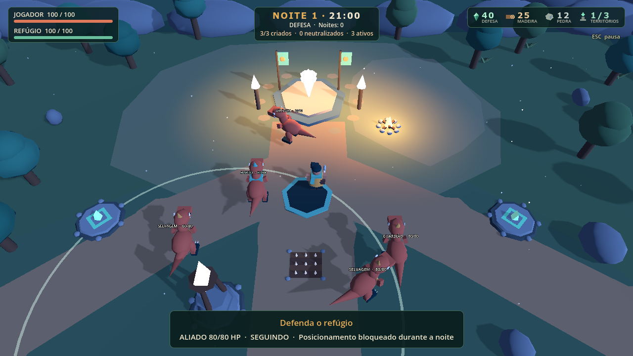
INITY PIXEL / AC1
Dia e noite
90 s para preparar.
A noite traz ondas crescentes.
O relógio para em 05:59 se ainda houver ameaças.
Só vencer a onda traz o novo dia.
PROTÓTIPO ACADÊMICO • GODOT 4.6.2
10
Notes:
Relógio noturno percorre 45 s, mas não vence sozinho. Primeira onda: 3 inimigos; +1 a cada noite. Luz e céu acompanham o relógio; inimigos noturnos ganham dano e velocidade.
Fonte: docs/ac1/GDD_AC1.md; docs/delivery/ac1/evidence/sky_showcase_Windows/08_2100_noite.png. Código, modelos e música: produção assistida por IA conforme créditos existentes.

Slide 11
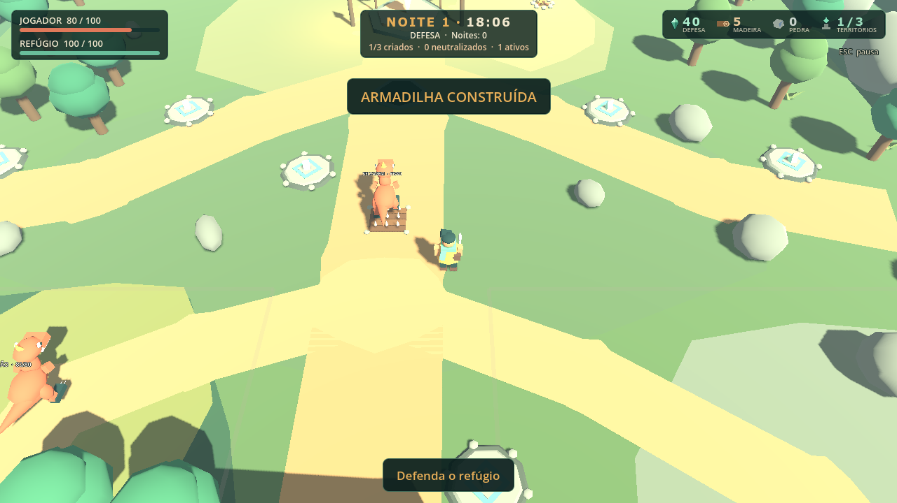
INITY PIXEL / AC1
Torres e defesa
40 Pontos de Defesa iniciais.
30 PD constroem uma torre.
Três níveis de torre; seis pontos fixos.
Aliados e armadilhas complementam a defesa.
PROTÓTIPO ACADÊMICO • GODOT 4.6.2
11
Notes:
PD são ganhos por morte de inimigos de onda, 15 cada. Domesticar neutraliza mas não dá essa recompensa. Armadilha: 15 dano e 3 cargas; limite 3 ativas.
Fonte: docs/ac1/GDD_AC1.md; docs/delivery/ac1/evidence/build_showcase_Windows/10_armadilha_ativada_noite.png. Código, modelos e música: produção assistida por IA conforme créditos existentes.

Slide 12

INITY PIXEL / AC1
Interface e sobrevivência
HP do jogador e Refúgio
Dia, hora e progresso da onda
Madeira, pedra e PD
Territórios recuperados
Morte: respawn em 2 s.
Base destruída: derrota.
PROTÓTIPO ACADÊMICO • GODOT 4.6.2
12
Notes:
HUD mostra valores reais. Jogador tem 100 HP; proteção pós-respawn 1,5 s. Refúgio tem 100 HP. Pausa, reinício e retorno ao menu preservam contrato de nova sessão.
Fonte: docs/ac1/GDD_AC1.md; docs/delivery/ac1/evidence/hud_showcase_Windows/hud_atual_dia_1920.png. Código, modelos e música: produção assistida por IA conforme créditos existentes.

Slide 13
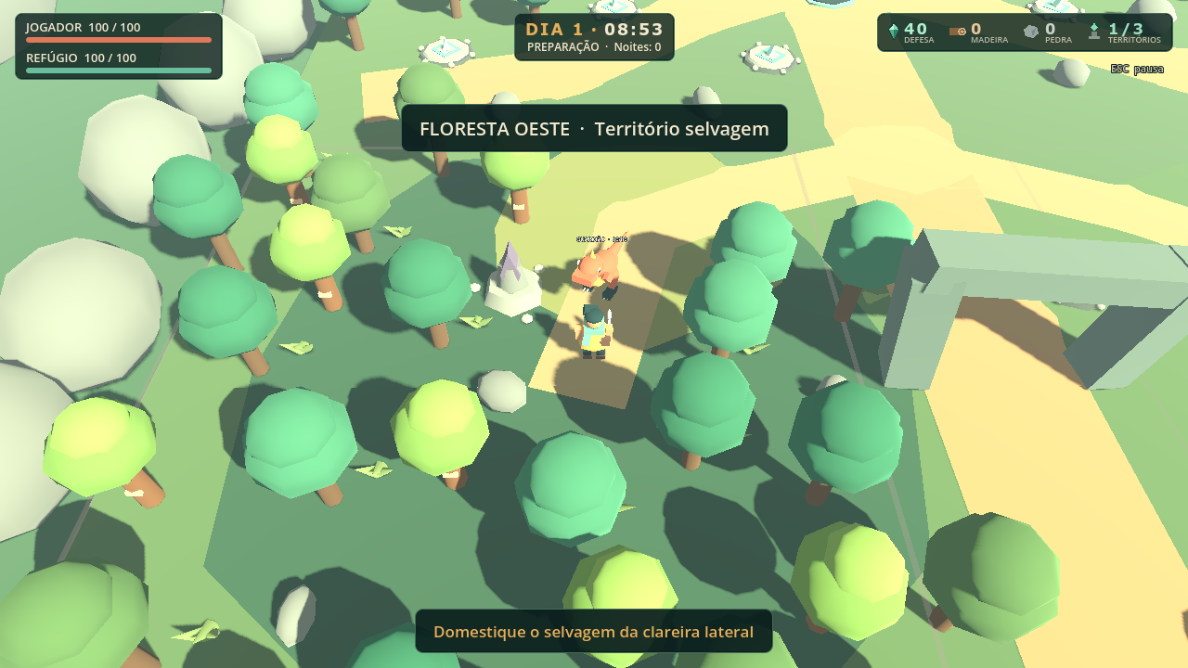
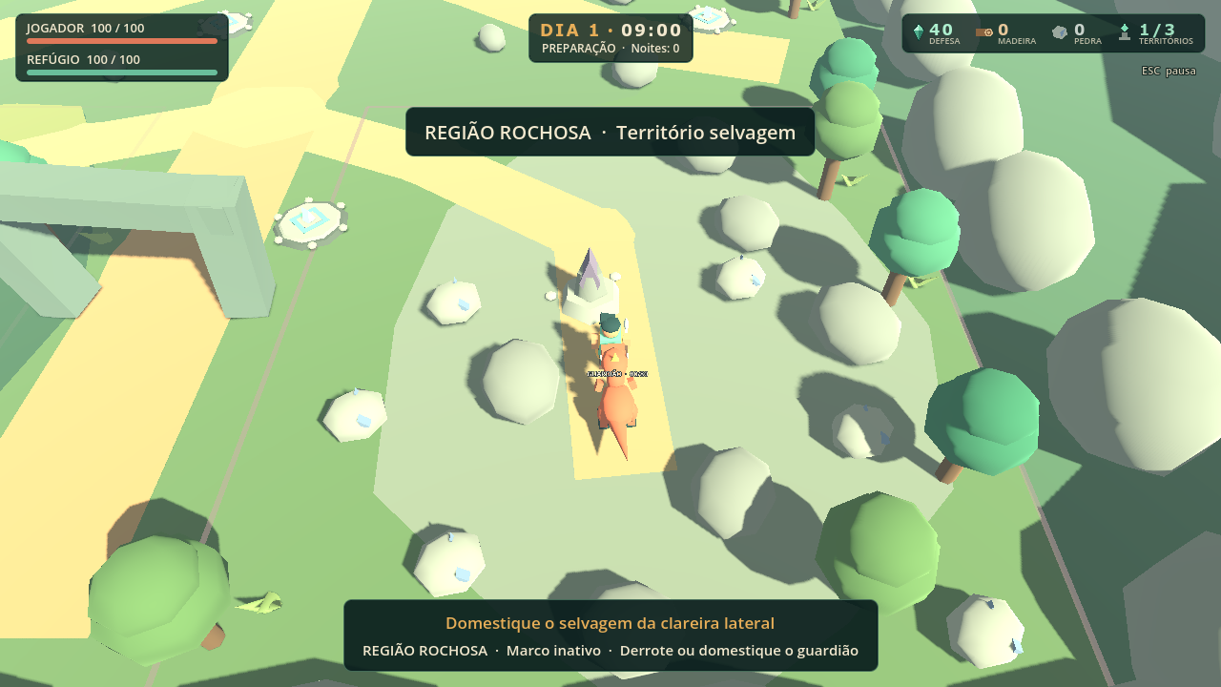
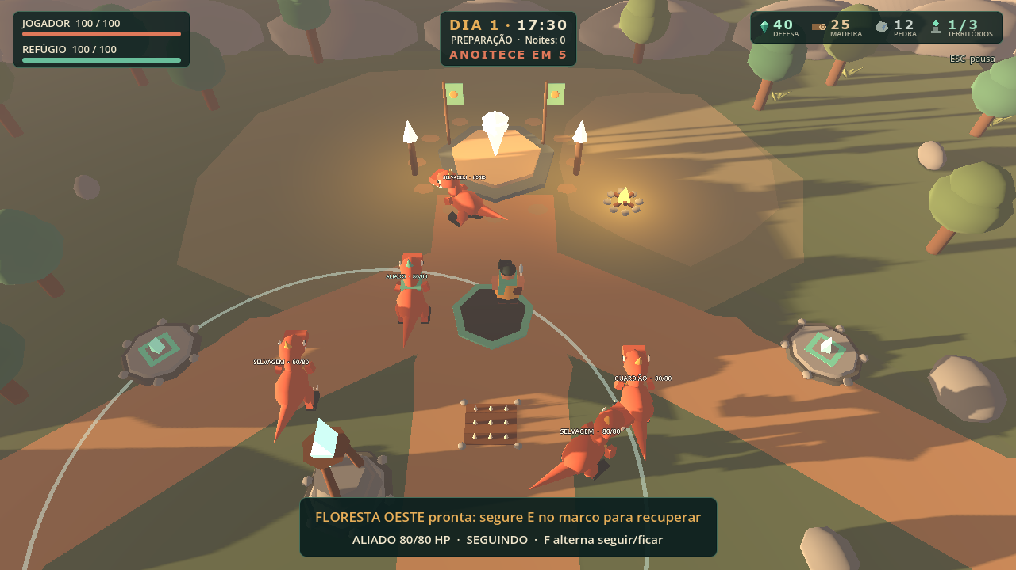
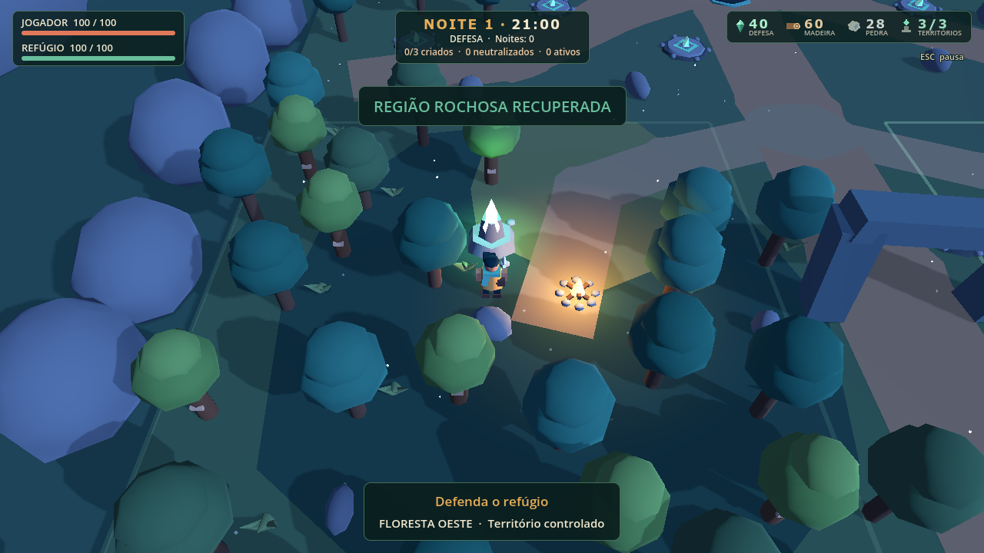
INITY PIXEL / AC1
Moodboard do projeto
Low-poly · materiais foscos
Verdes naturais · jade de vínculo
Âmbar de foco · noite fria
Pedra, madeira, cristal e luz local
PROTÓTIPO ACADÊMICO • GODOT 4.6.2
13
Notes:
Referências internas: vegetação e pedras do mapa real; ciclo de luz; modelos low-poly e UI. Não foram usadas obras externas como colagem.
Fonte: docs/ac1/GDD_AC1.md; assets do próprio projeto. Código, modelos e música: produção assistida por IA conforme créditos existentes.

Slide 14

INITY PIXEL / AC1
Identidade visual
ESTÚDIO Inity Pixel
JOGO Jadefall: Guardiões do Refúgio
Pixels na marca do estúdio.
Cristais e título âmbar/jade no jogo.
Grafias distintas preservadas.
PROTÓTIPO ACADÊMICO • GODOT 4.6.2
14
Notes:
Logo do jogo derivado do menu atual. O antigo logo Tower Defense Dino foi preservado como histórico e não deve ser usado nesta entrega. Paleta e uso em IDENTIDADE.md.
Fonte: docs/ac1/GDD_AC1.md; assets do próprio projeto. Código, modelos e música: produção assistida por IA conforme créditos existentes.

Slide 15
INITY PIXEL / AC1
Monetização proposta
AC1 gratuita
Versão futura por compra única, com demonstração gratuita.
Hipótese: R$ 19,90.
Sem vender vantagens, vidas ou recursos.
COMPRA ÚNICA
PROTÓTIPO ACADÊMICO • GODOT 4.6.2
15
Notes:
Preço é hipótese escolar, não pesquisa de mercado nem preço publicado. Revisar após definir produto/custos. Não existe loja no protótipo.
Fonte: docs/ac1/GDD_AC1.md; assets do próprio projeto. Código, modelos e música: produção assistida por IA conforme créditos existentes.

Slide 16
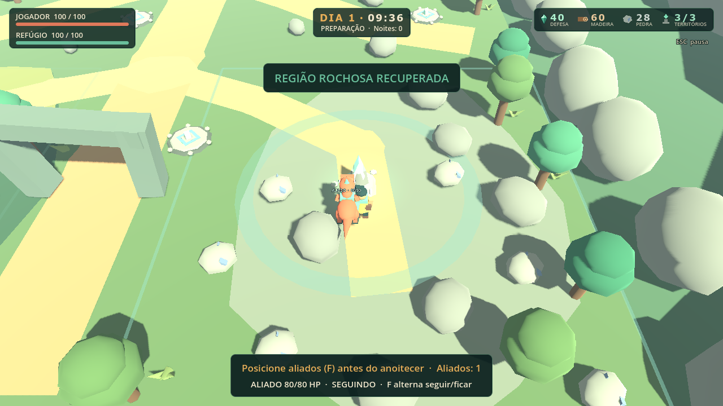
INITY PIXEL / AC1
Estado atual
Core loop implementado na Godot.
Menu, HUD, arte e trilha existentes.
Territórios e construções funcionais.
Regressões executadas; resultados no relatório.
Spec 015 ainda requer playtest do grupo.
PROTÓTIPO ACADÊMICO • GODOT 4.6.2
16
Notes:
Referência de testes: TESTES.md e evidence. Automação verifica regras, não aprovação humana de dificuldade/áudio. Captura territorial preparada pela cena de demonstração.
Fonte: docs/ac1/GDD_AC1.md; docs/delivery/ac1/evidence/territory_showcase_Windows/12_leste_recuperada_hud_3de3.png. Código, modelos e música: produção assistida por IA conforme créditos existentes.

Slide 17
INITY PIXEL / AC1
Entrega e próximos passos
Conferir lore, identidade e áudio.
Definir responsáveis e Game Designer.
Anexar materiais nos cards do Trello.
Publicar esta versão no GitHub, após revisão.
Game Designer envia o link do quadro.
PROTÓTIPO ACADÊMICO • GODOT 4.6.2
17
Notes:
Equipe documentada: Murilo Cassetti, Heitor Crispim, Pedro Ferreira, Juan Carlos. TRELLO-CHECKLIST.md relaciona arquivos e cards. Prazo original 04/10/2026; confirmar aceitação do envio. Nada foi publicado automaticamente.
Fonte: docs/ac1/GDD_AC1.md; assets do próprio projeto. Código, modelos e música: produção assistida por IA conforme créditos existentes.

